Slide 1
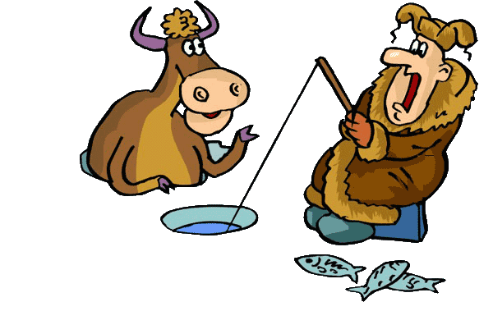
Зоофобии
Фобия (phobia; греч. phobos страх, боязнь; син. страх навязчивый) - это навязчивое состояние в виде непреодолимой боязни некоторых предметов, движений, действий, поступков, ситуаций; содержанием фобии может быть любое явление обыденной жизни.
www.zooclub.ru
Notes:
http://zooclub.ru/zanim/19.shtml

Slide 2
Каждый десятый человек в мире страдает различными фобиями. Это заболевание затрагивает людей из разных слоев общества, рас и полов (хотя чаще болеют женщины).
Существует три основных вида фобий:
- агорафобия - боязнь открытых пространств (площадей, широких улиц),
- антропофобия - страх встречи новых людей, больших скоплений народа и боязнь выступать перед публикой,
- элементарная фобия - фобия, ограниченная отдельным конкретным предметом или явлением, например, боязнь полета, высоты, крови, грозы, собак, мышей и пауков.
Notes:
http://zooclub.ru/zanim/19.shtml

Slide 4
Фобии могут быть переняты от другого человека. Например, ребенок видит, как его мать кричит при виде мыши и начинает связывать мышь с опасностью.
Несчастный случай может также послужить началом фобии. Например, ребенка укусила крупная собака, или боязнь войти в воду, появившаяся после просмотра фильма "Челюсти".
Notes:
http://zooclub.ru/zanim/19.shtml

Slide 6
Биологические инстинкты также частично виноваты в наших страхах, поскольку первобытные люди избегали некоторых видов животных, которых боится и современный человек, например, ядовитые змеи и лягушки, тарантулы, волки и т.п.
Ниже приводится список известных фобий, связанных с животными:
Notes:
http://zooclub.ru/zanim/19.shtml

Slide 8
Авиафобия - боязнь птиц
Агризоофобия - боязнь диких животных
Аилурофобия (ailurophobia; греч. ailuros кошка + фобия) - боязнь кошек
Аклюрофобия - боязнь кошек, котов
Алекторофобия - боязнь кур, цыплят
Notes:
http://zooclub.ru/zanim/19.shtml

Slide 10
Апифобия (apiphobia; лат. apis пчела + фобия) - боязнь пчел и ос
Арахнефобия - боязнь пауков
Арахнофобия (arachnophobia; арахно- + фобия) - боязнь пауков
Бактериофобия (bacteriophobia; бактерия + фобия) - боязнь заражения микробами
Notes:
http://zooclub.ru/zanim/19.shtml

Slide 12
Бактрахофобия - боязнь рептилий, пресмыкающихся
Бациллофобия - боязнь заражения микробами
Бленнофобия - боязнь слизи
Буфонофобия - боязнь жаб
Notes:
http://zooclub.ru/zanim/19.shtml

Slide 14
Верминофобия - боязнь бактерий, микробов, заразиться, червей, заразных насекомых
Галеофобия - боязнь кошек, котов
Гатофобия - боязнь кошек, котов
Гельминтофобия (helminthophobia; гельминты + фобия) - боязнь заражения гельминтами
Notes:
http://zooclub.ru/zanim/19.shtml

Slide 16
Герпетофобия - боязнь рептилий, пресмыкающихся, змей
Гиппофобия - боязнь лошадей
Дорафобия (doraphobia; греч. dora кожа, шкура + фобия) - боязнь обрасти волосами после прикосновения к шкуре животного, меха или кожи животных
Земмифобия - боязнь крыс
Notes:
http://zooclub.ru/zanim/19.shtml

Slide 18
Зоофибия - боязнь животных, чаще определенного вида.
Изоптерофобия - боязнь насекомых, поедающих древесину, термитов
Инсектофобия - боязнь насекомых
Ихтиофобия - боязнь рыб
Notes:
http://zooclub.ru/zanim/19.shtml

Slide 20
Кинофобия (kynophobia; кино- + фобия) - боязнь собак, укуса бешеной собаки
Книдофобия - боязнь жалящих насекомых, укусов
Лютрафобия - боязнь выдр
Мелиссофобия - боязнь пчел и ос
Notes:
http://zooclub.ru/zanim/19.shtml

Slide 22
Мирмекофобия - боязнь муравьев
Моттефобия - боязнь моли
Мусофобия - боязнь мышей
Орнитофобия - боязнь птиц
Notes:
http://zooclub.ru/zanim/19.shtml

Slide 24
Остраконофобия - боязнь моллюсков
Офидиофобия - боязнь змей
Офиофобия - боязнь змей
Паразитофобия (parasitophobia; паразит + фобия) - боязнь насекомых-паразитов (клопов, блох, вшей)
Notes:
http://zooclub.ru/zanim/19.shtml

Slide 26
Педикулофобия (pediculophobia; лат. pediculus вошь + фобия) - боязнь вшивости
Птеранофобия - боязнь птичьих перьев
Ранидафобия - боязнь лягушек
Селахофобия - боязнь акул
Notes:
http://zooclub.ru/zanim/19.shtml

Slide 28
Сикрофобия - боязнь бактерий
Сколецифобия - боязнь червей, заразных насекомых
Сфексофобия - боязнь ос
Таурофобия - боязнь быков
Notes:
http://zooclub.ru/zanim/19.shtml

Slide 30
Тениофобия (taeniophobia; биол. Taenia род ленточных червей + фобия) - боязнь заражения ленточными гельминтами; разновидность нозофобии
Фтириофобия - боязнь вшивости
Эквинофобия - боязнь лошадей
Элурофобия - боязнь кошек, котов
Notes:
http://zooclub.ru/zanim/19.shtml

Slide 32
Эмихофобия - боязнь царапин
Энтомофобия - боязнь насекомых
Эпистемофобия - боязнь змей
Notes:
http://zooclub.ru/zanim/19.shtml

